Slide 1

Referencias entre conexiones

Slide 2
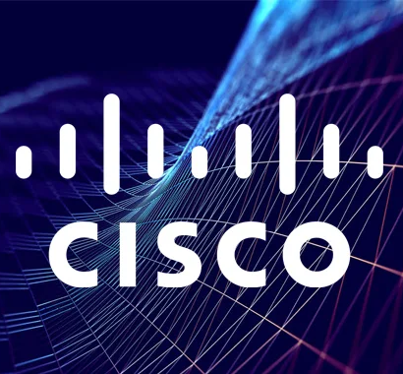
Conexión LAN
Las Líneas que son en azul, que representas en la imagen es red Local
Que dentro de ellos entra
Oficina del hogar
Central
Sucursal
Donde por supuesto se están conectando computadoras, laptop, teléfonos, celulares
Servidores routers y switches para obtener información entre si.
Su función principal es permitir compartir el internet de forma rápida y eficiente dentro de un edificio

Slide 3
Conexión WAN
Representan las líneas en color en rojo/rosas redes que se conectan en distintas LAN a traves de internet o la nube
Permite que las computadoras estén comunicadas entre las oficinas que estén en diferentes ubicaciones
Todas las conexiones están conectadas a travez de la nube o internet que forman parte de una red WAN

